Slide 1
IAM & PAM as a Service
Plateforme SaaS de Gestion des Identités
et des Accès Privilégiés
Projet de Fin d'Études
Janvier - Juin 2026

Slide 2
Sommaire
1. Présentation de l'entreprise Next Step
2. Contexte et problématique
3. Objectifs du projet
4. Architecture technique
5. Technologies utilisées et justifications
6. Diagrammes UML
7. Planning - Diagramme de Gantt
8. Conclusion et perspectives

Slide 3
Présentation de l'entreprise
NEXT STEP

Slide 4
Next Step - Vue d'ensemble
À propos
Next Step est une entreprise spécialisée en solutions IT innovantes, offrant des services de consulting, développement et intégration de systèmes pour les entreprises.
Domaines d'expertise
Cybersécurité
Cloud Computing
DevOps & Automatisation
Architecture Microservices
Solutions SaaS

Slide 5
Contexte et Problématique
Contexte
Les entreprises modernes font face à une complexité croissante dans la gestion de leurs systèmes d'information : infrastructure hybride (cloud + on-premise), multiplication des applications, et accès privilégiés non contrôlés.
Problématiques identifiées
Accès directs SSH/RDP non contrôlés
Comptes administrateurs partagés
Absence de traçabilité centralisée
Difficulté à respecter les exigences de conformité (ISO 27001, PCI-DSS)

Slide 6
Objectifs du Projet
Objectif Principal
Concevoir et développer une plateforme SaaS multi-tenant de gestion centralisée des identités (IAM) et des accès privilégiés (PAM), garantissant sécurité, traçabilité et conformité réglementaire.
Objectifs Spécifiques
Authentification centralisée (SSO + MFA)
Système RBAC granulaire par tenant
Bastion sécurisé pour accès SSH/RDP
Journalisation complète et audit
Déploiement conteneurisé (Docker/Kubernetes)

Slide 7
Architecture Technique Globale
Présentation
Application Web (Angular/React)
Application
Backend REST API (Spring Boot)
Identité
Keycloak (SSO, MFA, OAuth2)
PAM
Bastion Linux (Proxy SSH/RDP)
Données
PostgreSQL (Multi-tenant)

Slide 8
Technologies Utilisées
et Justifications

Slide 9
Technologies IAM & Authentification
Keycloak
OAuth 2.0 / JWT
✓ Solution IAM open-source mature
✓ Support natif OAuth2/OIDC
✓ Intégration LDAP/AD
✓ MFA intégré
✓ Standards industriels
✓ Tokens stateless sécurisés
✓ Support des claims (RBAC)
✓ Interopérabilité garantie
Pourquoi pas d'autres solutions ?
Auth0 / Okta : Solutions propriétaires coûteuses, vendor lock-in
Custom JWT from scratch : Réinventer la roue, risques sécurité

Slide 10
Technologies Backend
Spring Boot 3.x
PostgreSQL
✓ Framework Java mature
✓ Spring Security intégré
✓ REST API robuste
✓ Écosystème riche
✓ SGBD robuste et fiable
✓ Support schémas multiples
✓ ACID compliant
✓ Performances excellentes
Alternatives considérées
Node.js / Express : Moins adapté pour application enterprise critique
MongoDB : Base NoSQL non adaptée pour données relationnelles strictes

Slide 11
Frontend & Infrastructure
Angular / React
Docker
Kubernetes
Framework SPA moderne
Composants réutilisables
UX fluide
Conteneurisation
Portabilité
Isolation
Orchestration
Auto-scaling
Self-healing
Composant PAM
Bastion Linux + OpenSSH : Serveur durci pour proxy SSH/RDP, gestion sécurisée des clés, journalisation des sessions. Solution éprouvée et stable.

Slide 12
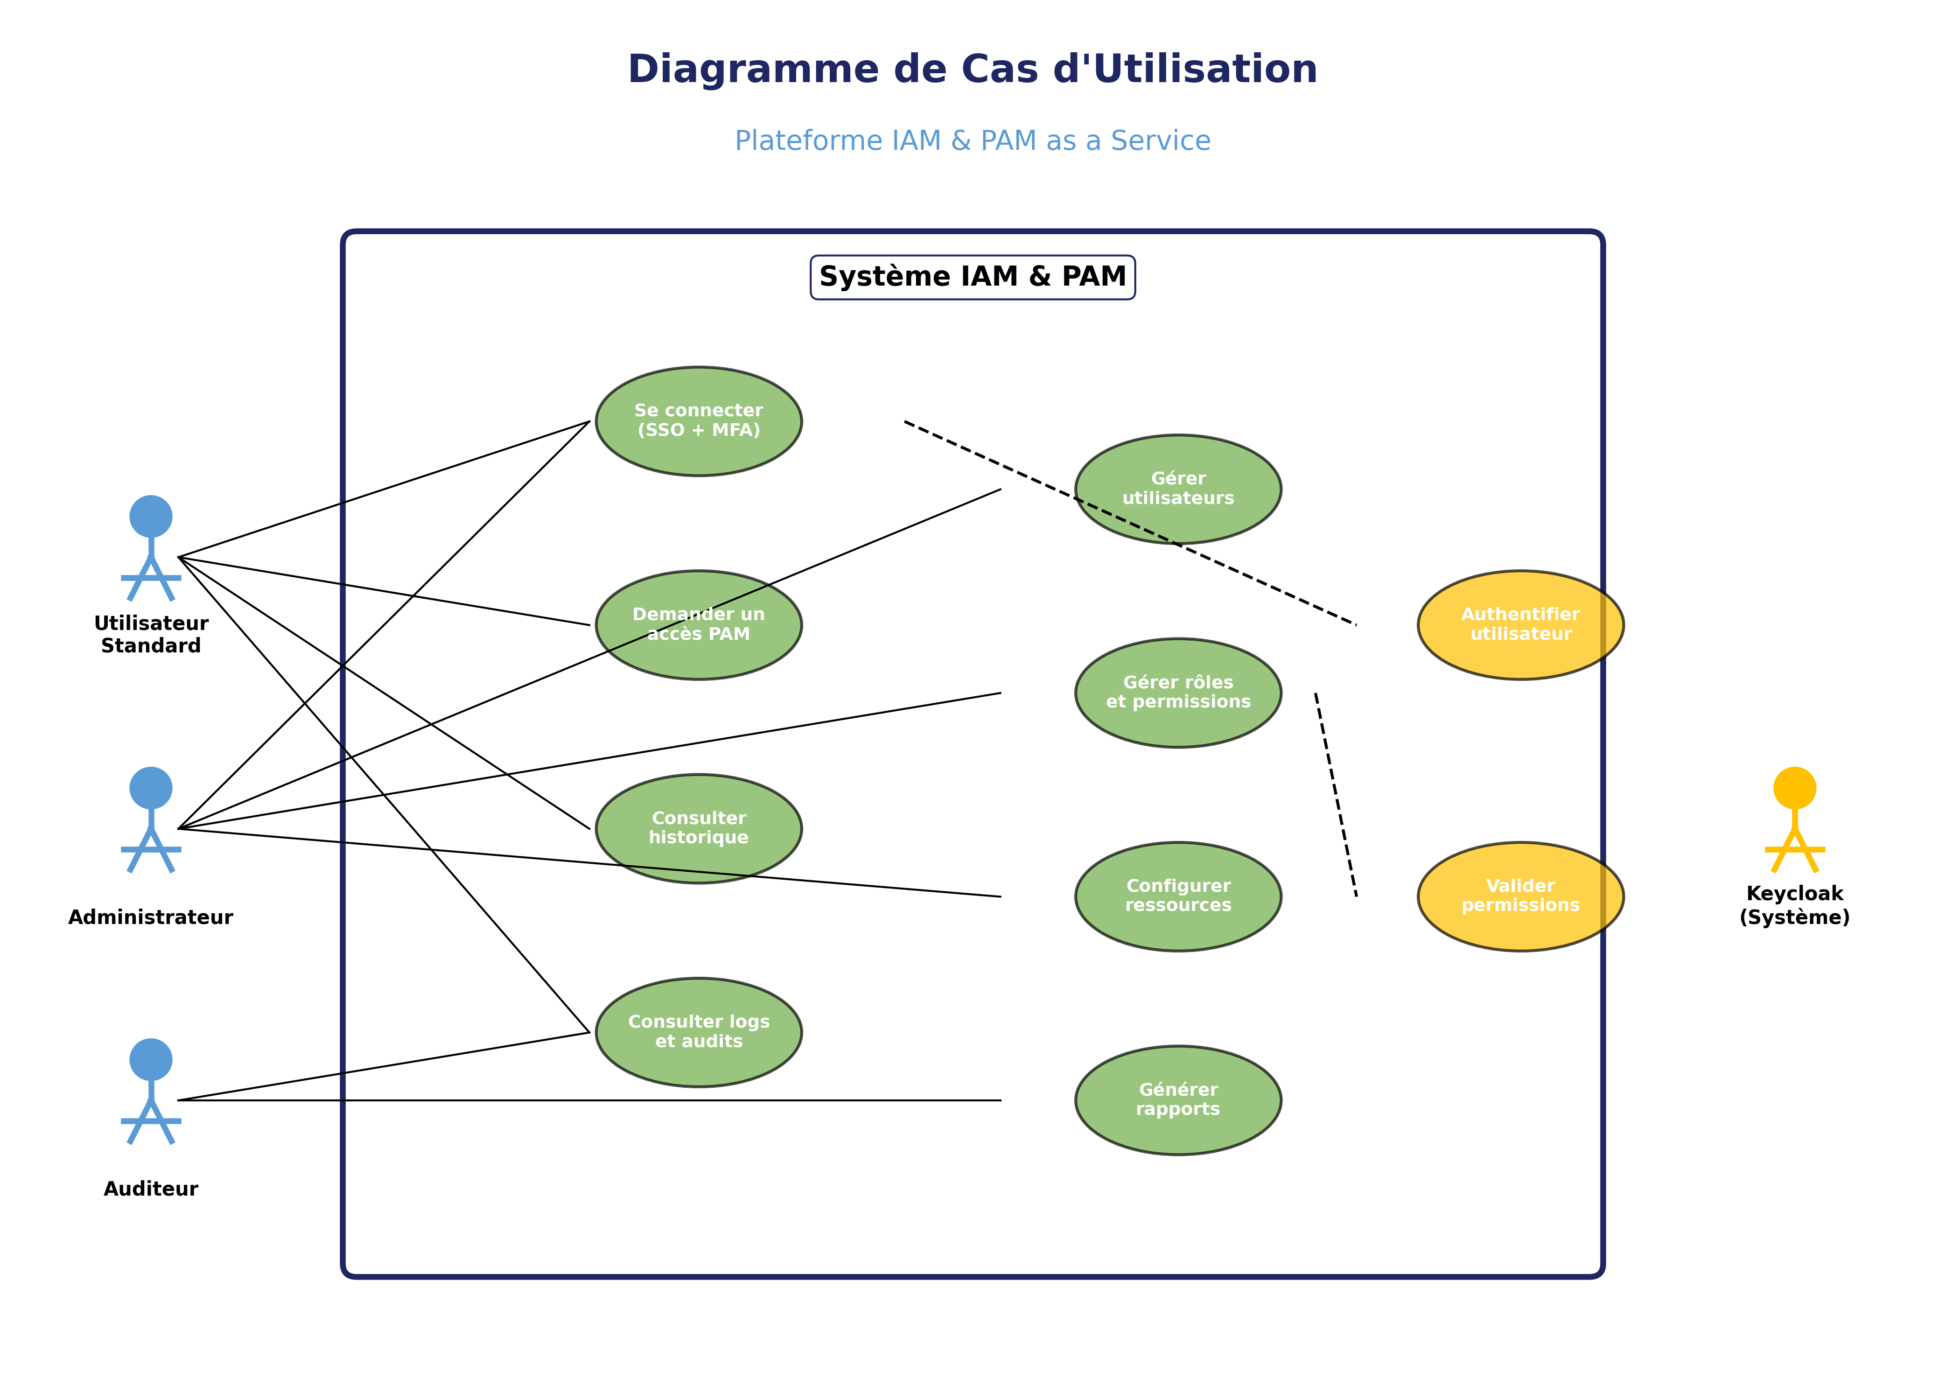
Diagramme de Cas d'Utilisation
Principaux acteurs :
Utilisateur standard : Demander accès, consulter historique
Administrateur : Gérer utilisateurs, rôles, ressources
Auditeur : Consulter logs, générer rapports
Système Keycloak : Authentifier, autoriser

Slide 13
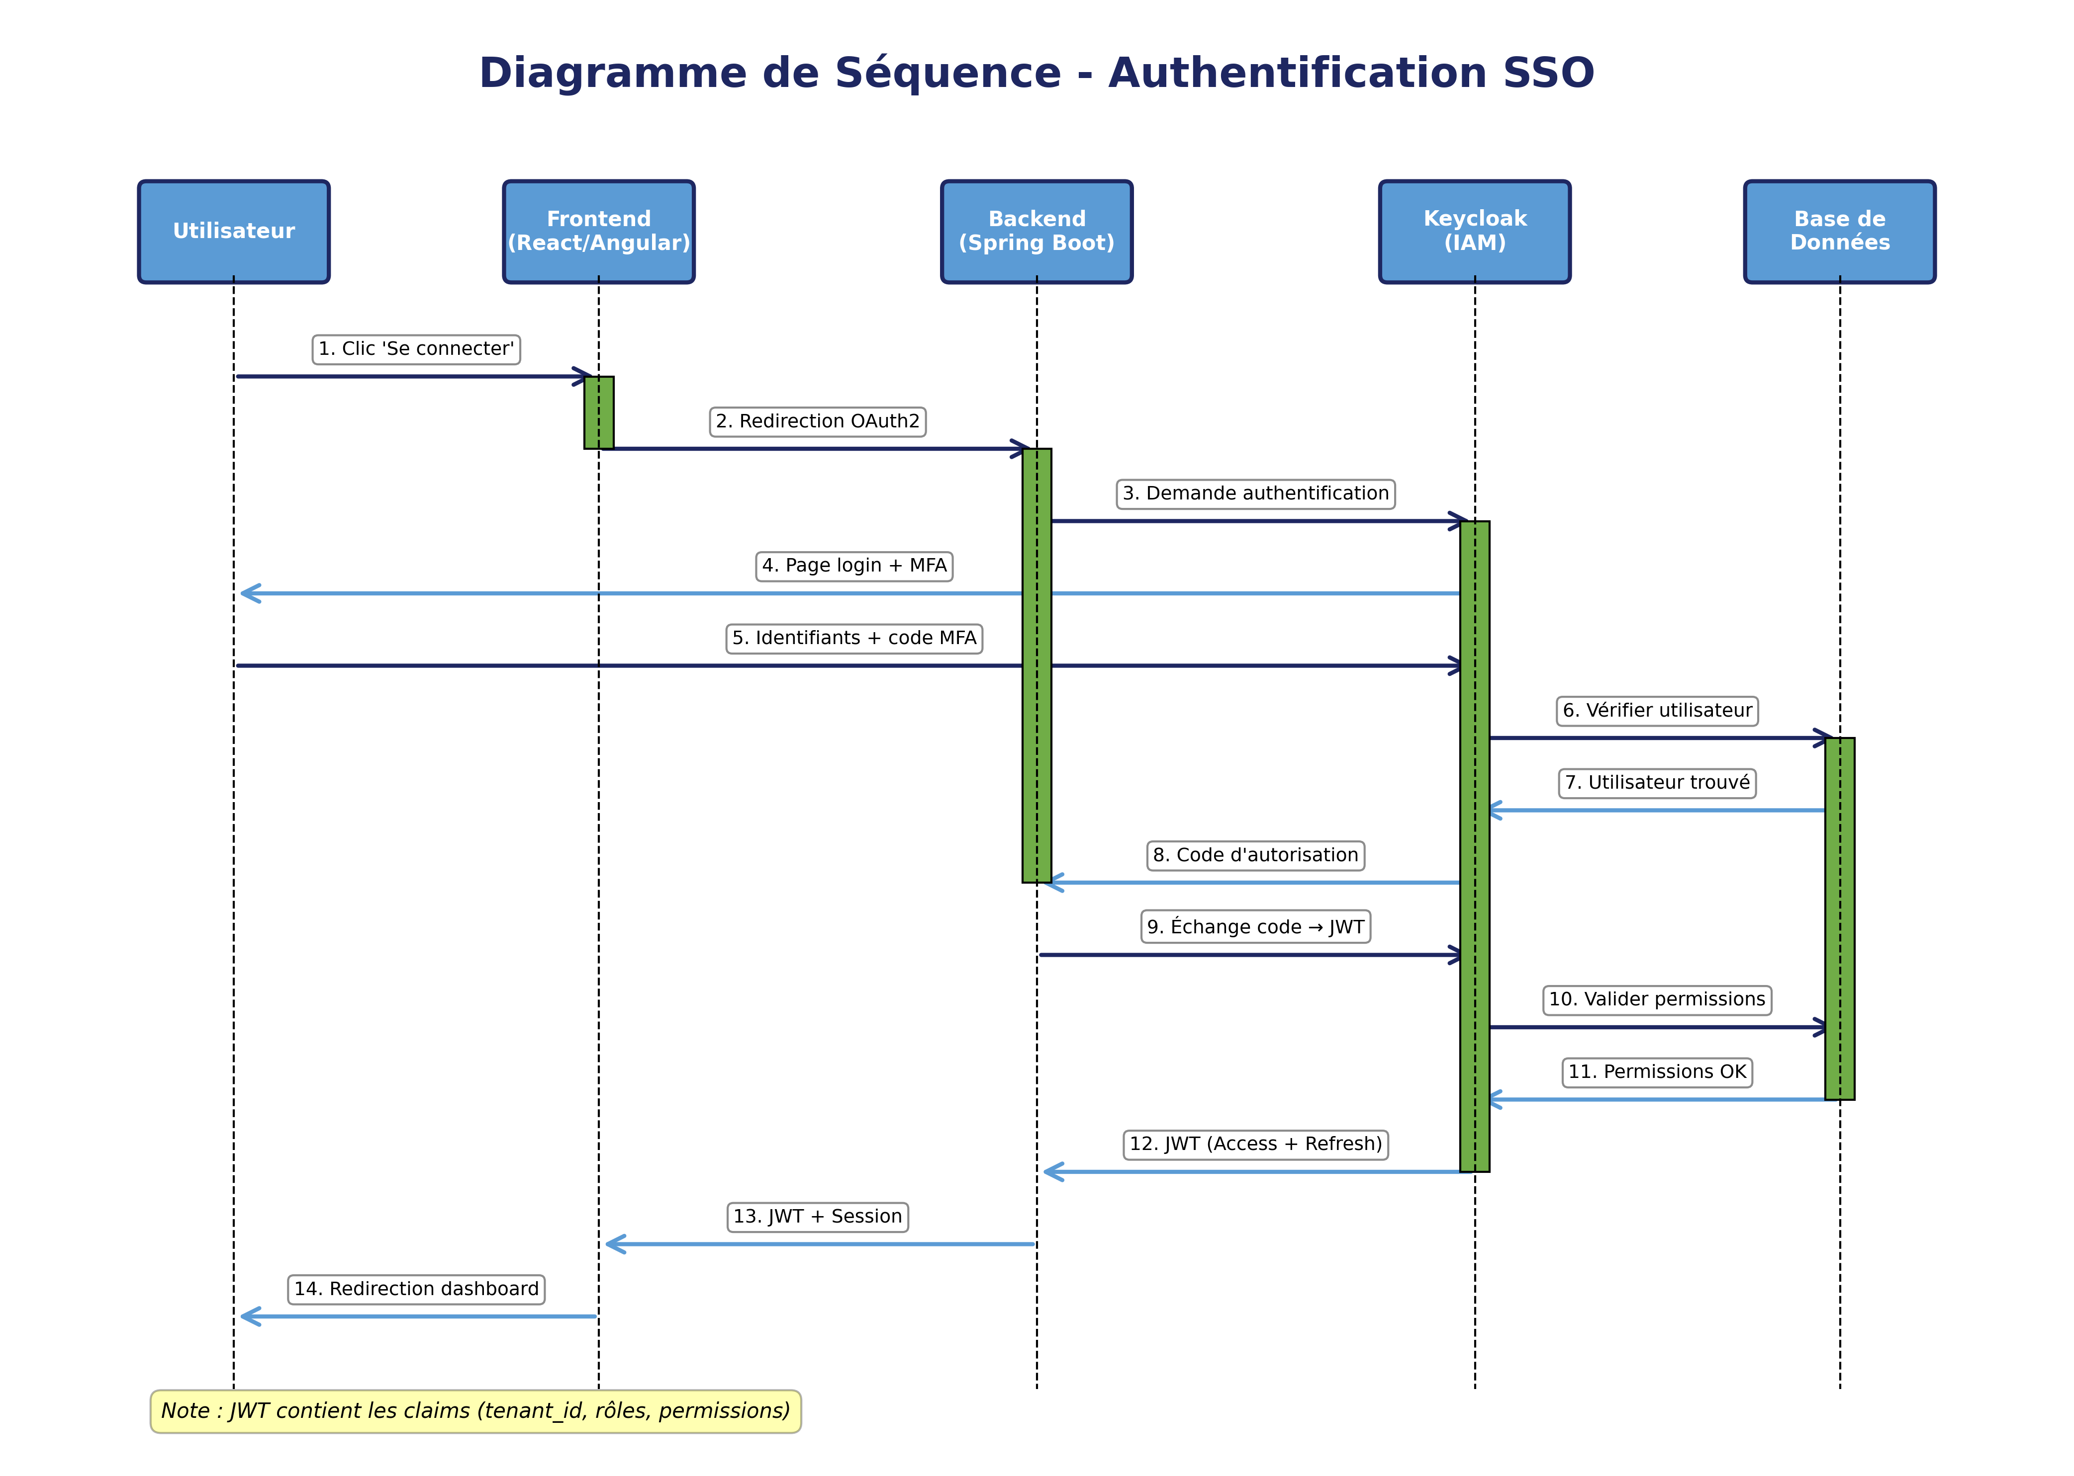
Diagramme de Séquence - Authentification SSO
Flux d'authentification :
1. Utilisateur → Application Web : Clic connexion
2. App → Keycloak : Redirection OAuth2
3. Keycloak → Utilisateur : Demande credentials + MFA
4. Keycloak → App : Code d'autorisation
5. App → Keycloak : Échange code contre JWT
6. App utilise JWT pour toutes les requêtes API

Slide 14
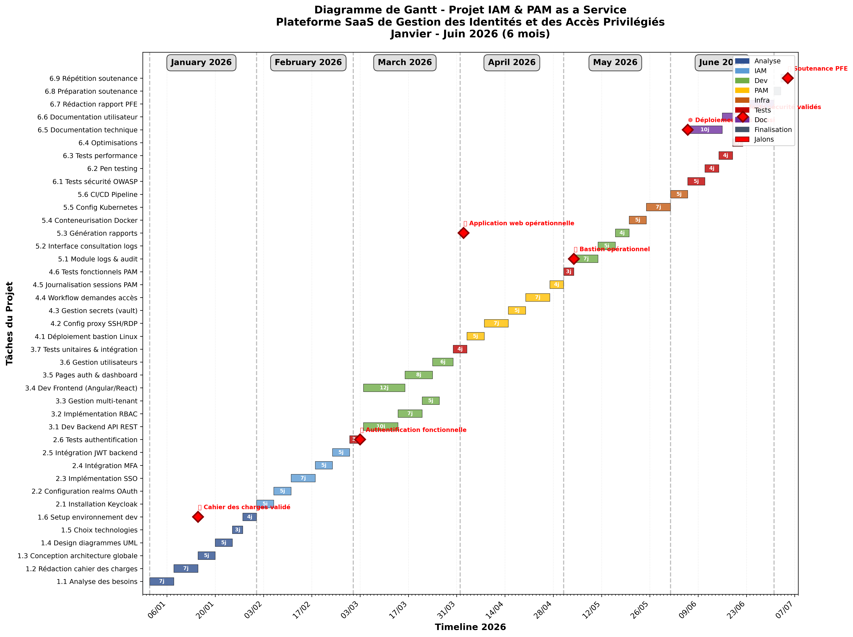
Planning - Diagramme de Gantt
185 jours
≈ 6 mois
40 tâches
8 catégories
7 jalons
majeurs

Slide 15
Conclusion et Perspectives
✓ Solution complète IAM + PAM intégrée
✓ Architecture moderne et scalable
✓ Sécurité et conformité garanties
✓ Technologies éprouvées et open-source
Perspectives : Détection d'anomalies ML, Support protocoles additionnels, Intégration SIEM

Slide 16
Questions ?
Merci de votre attention

